Slide 1
МАТЕМАТИКА IV разред

Slide 2
На претходним часовима научли смо:
Разлика се повећава за неки број ако умањеник повећамо за тај број или ако умањилац умањимо за тај број.
Разлика се смањује за неки број ако умањеник смањимо за тај број или ако умањилац повећамо за тај број.
Разлика се неће промјенити ако умањеник и умањилац повећамо или смањимо за исти број.

Slide 3
Зависност разлике од промјене умањеника и умањиоца

Slide 4
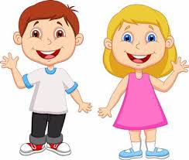
2. Израчунај, а затим промјени умањеник и умањилац тако да разлика остане иста:
а)850-330=520
850-330=(850-50)-(330-50)=800-280=520
б)650-230=420
650-230=(650+3)-(230+3)=653-233=420
в)963-653=310
963-653=(963-13)-(653-13)=950-640=310

Slide 5
Сада ћемо заједно урадити неколико задатака: 1.Попуни табелу:
а | 40 | 80 | 260 | 400 |  | 750
б | 20 |  |  | 150 | 300
а-б |  | 30 | 60 |  | 200 | 400
а-(б+10)
а-(б-10)
500
50
200
350
20
250
10
20
50
240
190
390
30
40
70
260
210
410

Slide 6
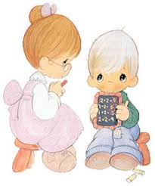
ЗАДАЋА: Урадити 21. страну из „Радног листа“.

